Slide 1
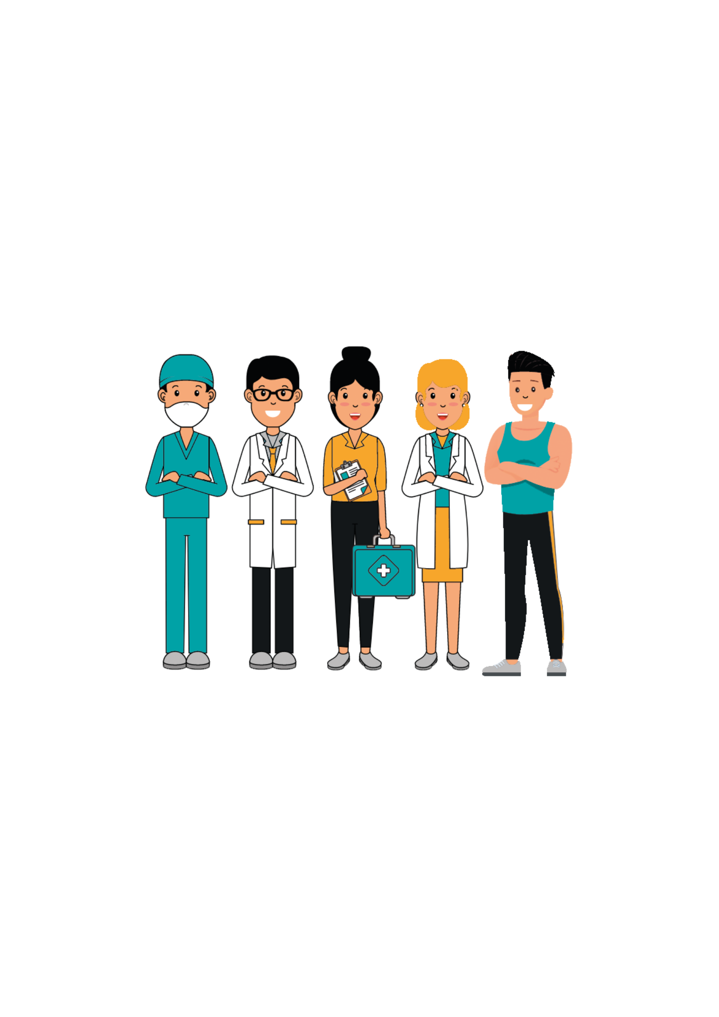
SURPOIDS / OBÉSITÉ
PROFESSIONNELS DE SANTÉ
TOUS CONCERNÉS
UN ACCOMPAGNEMENT SANS TABOU !
SÉMINAIRE / ATELIERS

Slide 2
Intervention Dr Marc LEPERE
Chirurgien viscéral et digestif
L’obésité est une maladie chronique croissant de prise en charge multidisciplinaire

Slide 3
DÉFINITION DE L’OBÉSITÉ
IMC ( BMI)
Taille ( en mètres) X taille rapporté au poids
Ex = 1,70 m et 90 kg = 31,14
Obésité débute à IMC = 30
Stades 1 , 2 > 35, 3>40 (morbide) , 4>50
À adapter en pédiatrie ( courbes de croissance )
CINÉTIQUE EN EUROPE
En croissance depuis le libre accès à la nourriture
Après deuxième guerre mondiale

Slide 4
CINÉTIQUE EN EUROPE
En croissance depuis le libre accès à la nourriture
Après deuxième guerre mondiale

Slide 5
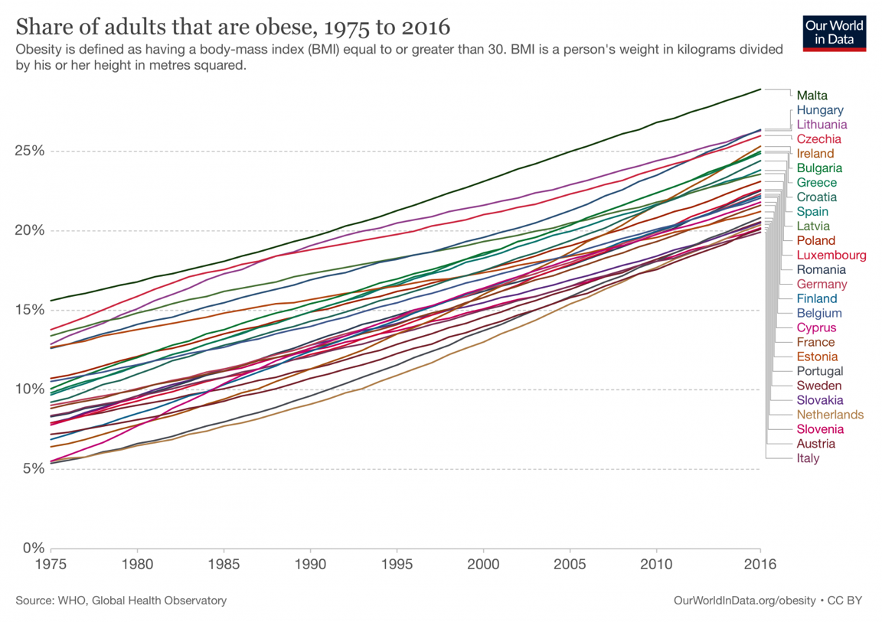
OBÉSITÉ EN EUROPE

Slide 6
CRITÈRES SOCIAUX
Pauvres dans les pays riches
Riches dans les pays pauvres
Gros retentissement psycho social : ca se voit !
Stigmatisation , exclusion sociale
Il est plus facile de juger que de comprendre !!

Slide 7
OBÉSITÉ = SURMORTALITÉ
Espérance de vie si obésité morbide
Moins 15 ans chez lez hommes
Moins 10 ans chez les femmes

Slide 8
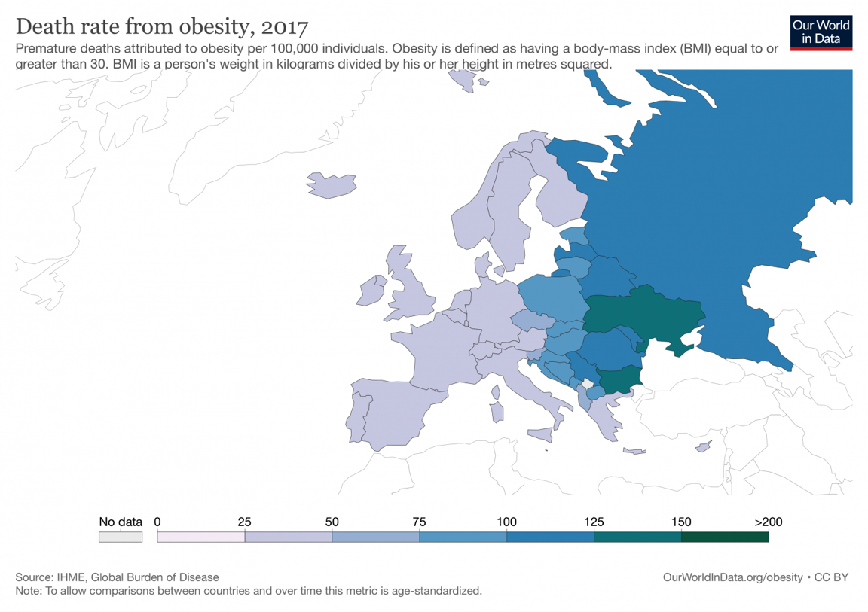
Surmortalité liée à l’obésité en europe (avant covid)

Slide 9
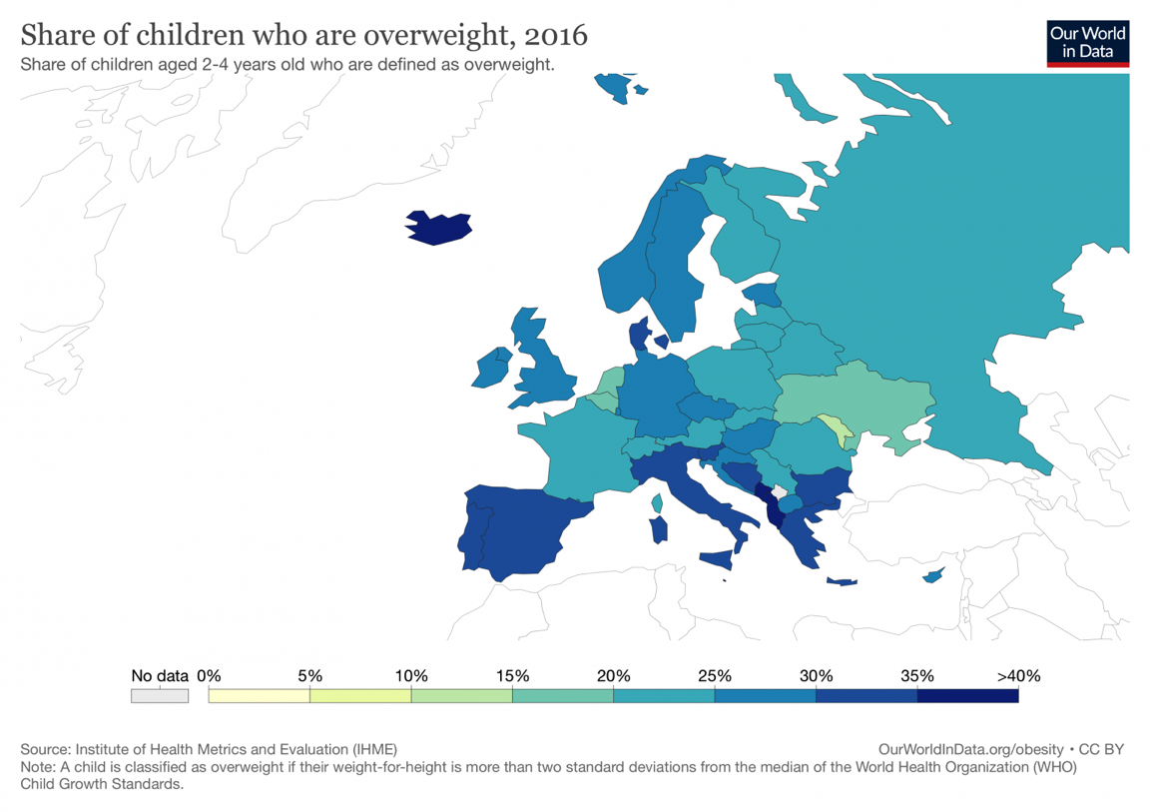
Projection : obésité de l’enfance

Slide 10
MALADIES LIÉES À L’OBÉSITÉ
Comorbidités
Diabéte de type 2
Syndrome d’apnée du sommeil
Athrose aggravée
Infertilités
Cancers
Cardio vasculaires ( HTA infarctus, EP )
L’obésité aggrave d’autres maladies
COVID +++
Tout type de chirurgie
Infertilité

Slide 11
CAUSES DE L’OBÉSITÉ
Pathogénie en voie d’exploration ! : endocrine neurotransmetteurs
Facteurs génétiques : inuits, iles du pacifique, irak
Diminution de l’exercice physique ( homo informaticus )
Psychiques : traumatismes de l’enfance ..
Moqueries dépressions
TCA : psycho induits ou non
Rarement
Syndromiques : hypothyroïdies majeures , Cushing, craniopharyngiomes
médicamenteuses

Slide 12
PRISE EN CHARGE : MULTIDISCIPLINAIRE !
Adultes / enfants
Diététique
Médecine nutritionnelle
Psychologues
Éducateurs sportifs
Support personnel / Adhésion familiale
Echecs habituels des « régimes » restrictifs : effets yoyo
Structures intégrées ou non

Slide 13
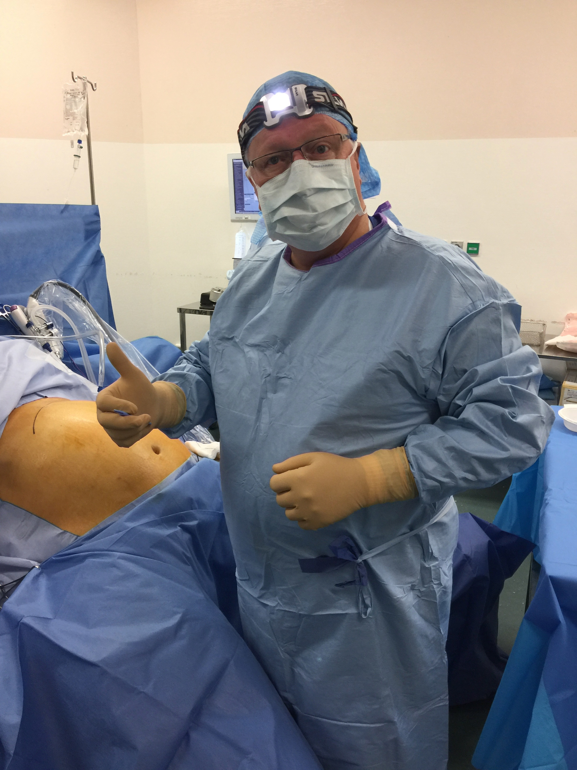
MERCI DE VOTRE ATTENTION

